Slide 1
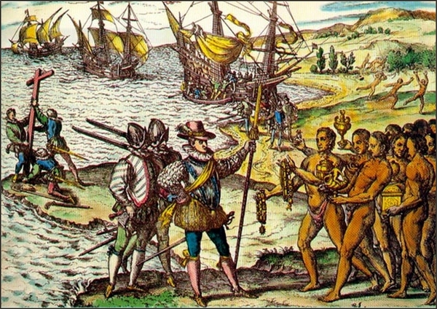
Exposé sur Les Essais de Montaigne
Le détour par l’Autre est-il pour Montaigne, dans
« Des Cannibales » et « Des Coches », un moyen adapté à la
remise en cause de la société de son temps ?
L’arrivée de Christophe Colomb dans le Nouveau Monde (San Salvador) en 1492
(gravure de Theodore de Bry)
Fanny JOGUET
Manon GAZAGNAIRE
Coraline PAUL
1°G4

Slide 2
Plan
Le détour par l’Autre est-il pour Montaigne, dans
« Des Cannibales » et « Des Coches », un moyen adapté à la remise en cause de la société de son temps ?
I. L’Autre, un élément qui attire l’attention comme les critiques
1. La polysémie de l’Autre
2. Le regard péjoratif d’une société sur l’autre
II. La description de l'Autre par Montaigne : un moyen de remettre en cause la société de son temps
1. Le regard que porte Montaigne sur l'Autre
2. Les aspects négatifs de sa société opposées aux aspects positifs de l’Autre

Slide 3
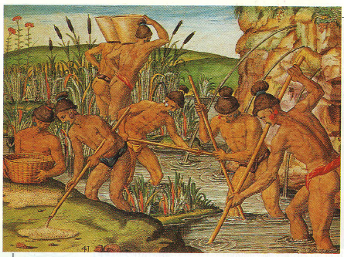
I. L’Autre, un élément qui attire l’attention comme les critiques
1. La polysémie de l’Autre
→ Un nouveau Monde
-p8 : " J'ai eu longtemps avec moi un homme qui
était resté dix ou douze ans dans cet autre monde
qui a été découvert dans notre siècle "
-conquête du Brésil par les Portugais
→ De nouveaux individus / société
-Personnes à la fois similaires et différentes
-Sauvages vivent en autarcie
-« richesses naturelles »
→ Une nouvelle culture
-relativisme culturel → valeurs d’une culture ≠
-« Toute la journée se passe à danser »
Récolte dans une rizière avec des bambous.
Gravure de Théodore de Bry, 1585

Slide 4
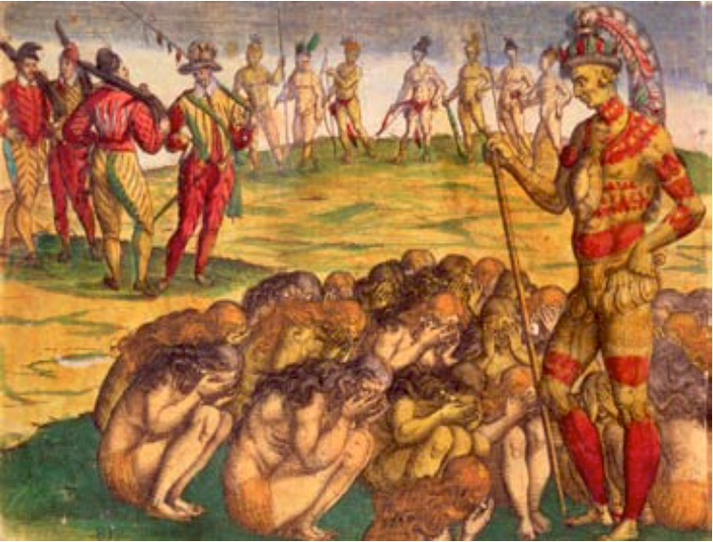
I. L’Autre, un élément qui attire l’attention comme les critiques
2. Le regard péjoratif d’une société sur l’autre
→ Rencontre entre deux mondes
-découverte de l’Autre = curiosité + réfléchir sur soi-même
-rencontre= revoir nos comportements + corriger nos dérivés
→ L'Autre, un moyen de former un jugement critique
-réflexion des gens + choc culturel
-pratiques considérées comme « barbares »
-« Ces nations me semblent réputées barbares parce qu’elles ont
été fort peu façonnées par l'esprit humain et parce qu’elles sont
encore très voisines de leur état originel » (I,31)
-Montaigne différencie :
*cannibalisme : rituel
*mise à mort
- « laquelle ils leur conseillaient d’accepter, y ajoutant quelques menaces » (III,6)
→ Un sentiment d’injustice par rapport aux européens
-sauvages critiquent la monarchie en France
-inégalitaire avec des citoyens « décharnés de faim »
Capture des Aztèques par les colons espagnols, 1550 - Theodore de Bry

Slide 5
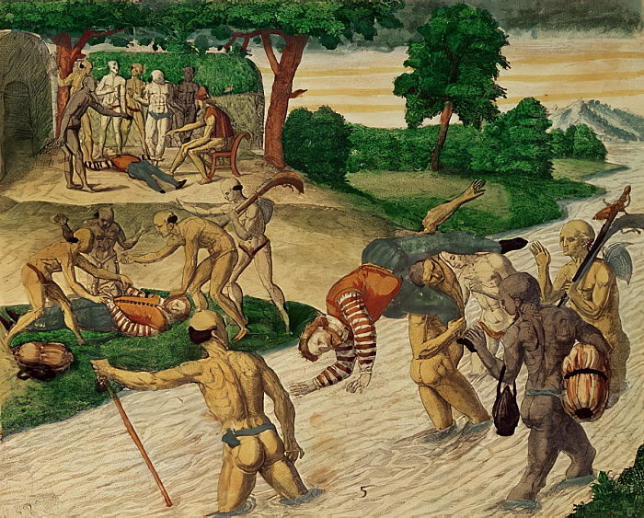
II. La description de l'Autre par Montaigne :
un moyen de remettre en cause la société de son temps
1. Le regard que porte Montaigne sur l'Autre
→ Éduquer les lecteurs en leur faisant découvrir l’Autre
- « monde enfant » (p56) car « il […] ne vivait que des moyens
de sa mère nourrice », (III,6)
→ Monde nouvellement né
- « qu’on lui apprend encore a, b, c » (III,6) p55
→ Une envie de découvrir l’Autre
- « sauvage » et « barbare »
- « il n’a a rien de barbare et de sauvage dans cette nation »
Indiens d’Amérique du Sud noyant les Espagnols pour voir s’ils sont immortels - Theodore de Bry

Slide 6
II. La description de l'Autre par Montaigne :
un moyen de remettre en cause la société de son temps
2. Les aspects négatifs de sa société opposées aux aspects positifs de l’Autre
→ jugement autocritique de sa société
- « Là est toujours la parfaite religion, le parfait gouvernement, le parfait et incomparable usage de toutes choses. Ces
hommes-là sont sauvages » (I,31)
- « Ce sont ceux que nous avons altérés par notre artifice et détournées de l’ordre commun que nous devrions appeler plutôt sauvages » (I,31)
- « La vue raccourcie à la hauteur de notre nez »
-« chacun appelle barbarie ce qui n’est pas de son usage » (I, 31)
-« Ils étaient gens paisibles venant de lointains voyages, envoyés de la part du roi de Castille, le plus grand prince de la terre habitable, auquel le pape, représentant de Dieu en terre, avait donné la principauté de toutes les Indes »

Slide 7
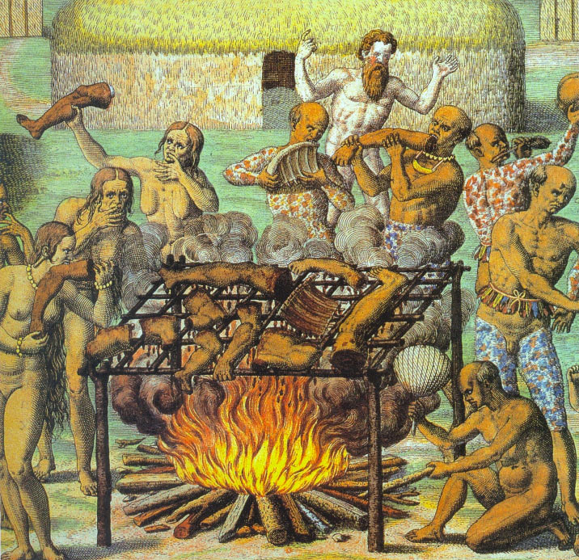
II. La description de l'Autre par Montaigne :
un moyen de remettre en cause la société de son temps
2. Les aspects négatifs de sa société opposées aux aspects positifs de l’Autre
→ La mise en avant des aspects positifs de la société de l'Autre
- « Les lois naturelles leur commandent encore, fort peu abâtardies par les nôtres » (I,31)p14
- « Ces hommes ne nous devez rien en clarté d’esprit naturel et en pertinence »(III,6)
- « bonté, libéralité, loyauté, franchise » (III,6) + « la trahison, la déloyauté, la tyrannie, la cruauté »
→ La présence de quelques ambiguïtés
- « la beauté de leurs ouvrages en pierreries, en plume, en coton »
- « C'est chose émer- veillable [étonnante] que de la fermeté de leurs combats, qui ne finissent jamais que par meurtre et effusion de sang » (I, 31).
Scène de cannibalisme par Théodore de Bry, XVI siècle

Slide 8
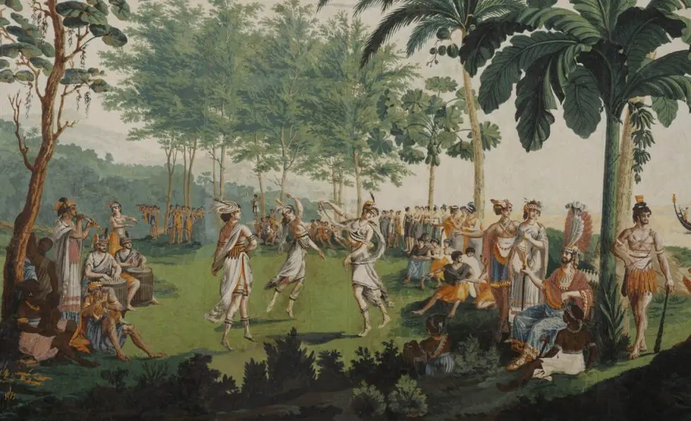
Conclusion
→grandes découvertes ;
→rencontre avec l’Autre avec
un grand "A" ;
→moyen adapté à la remise en
cause de la société de son temps ;
→nouvelles terres, de nouvelles
sociétés et de nouvelles cultures ;
→critiquer les mœurs de sa société ;
→réfléchir à leurs propres coutumes.
Les Sauvages de la mer du Pacifique, Jean-Gabriel Charvet, 1804

Slide 9
Sources
- https://zanebetvoltaire.fr/
- https://commentairecompose.fr/essais-montaigne-des-cannibales-des-coches/
https://www.devoirs.fr/1ere/francais/selon-vous-le-detour-par-lautre-est-il-un-bon-moyen-pour-denoncer-les-travers-de-notre-propre-societe-296141.html
http://www.buzz-litteraire.com/cannibales-montaigne-essais-analyse-commentaire-explications/
- https://youtu.be/OYHSDLdWjSI
- « Essais » de Montaigne ;
- Wikipédia ;

